Slide 1
U&R CALOR SP. Z O.O.
UCIEPŁOWNIENIE MIASTA WOJKOWICE

Slide 2
Opis Spółki, działalność, koncesje
Firma U&R Calor Sp. z o.o. z siedzibą przy ul. Gustawa Morcinka 38 prowadzi działalność gospodarczą od 1 października 2011 roku z godnie z posiadanymi koncesjami dla wytwarzania przesyłu dystrybucji ciepła na potrzeby centralnego ogrzewania i ciepłej wody użytkowej w miejscowościach:
Wojkowice
Myszków
Lubliniec
Kłobuck
Bytom
Dąbrowa Górnicza
Firma U&R Calor Sp. z o.o. zatrudnia wykwalifikowaną kadrę techniczną posiadającą odpowiednie uprawnienia do prowadzenia eksploatacji i remontów urządzeń energetycznych.
Podstawowym celem działalności firmy U&R Calor Sp. z o.o. jest zapewnienie ciągłej dostawy ciepła dla naszych odbiorców przy zachowani wymaganych standardów jakościowych obsługi.
W latach 2016-2020 w ramach Programu Operacyjnego Infrastruktura i Środowisko planowana jest modernizacja źródeł ciepła i sieci ciepłowniczych poprzez budowę układów kogeneracyjnych produkujących w skojarzeniu energię elektryczną i ciepło, oraz wymianę istniejącej sieci ciepłowniczej.

Slide 3
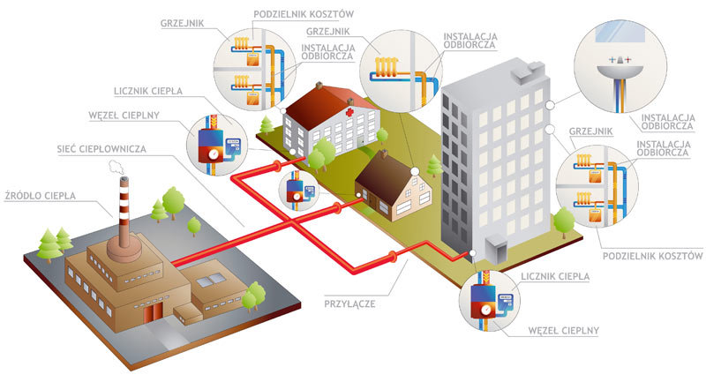
Schemat poglądowy systemu ciepłowniczego

Slide 4
System ciepłowniczy wg definicji jest to sieć ciepłownicza wysokich parametrów oraz współpracujące z tą siecią urządzenia lub instalacje służące do wytwarzania lub odbioru ciepła.
Ciepło wytwarzane jest w procesie spalania paliw energetycznych w źródle np. Ciepłownia Wojkowice wytwarza ciepło poprzez spalanie węgla w kotłach wodnych.
Ze źródła ciepło przekazywane za pomocą pomp obiegowych w formie nośnika ciepła którym jest gorąca woda do sieci ciepłowniczej. Następnie dla podłączenia Odbiorcy wykonane jest przyłącze tj. odcinek sieci doprowadzającej ciepło do węzła cieplnego zainstalowanego w danym obiekcie. Zadaniem węzła jest przekazanie ciepła z sieci ciepłowniczej do instalacji odbiorczej w danym budynku.
Podstawowym wyposażeniem węzła cieplnego jest wymiennik ciepła, pompa obiegowa, zawory odcinające oraz aparatura pomiarowo – rozliczeniowa tj. licznik ciepła i regulator pogodowy umożliwiający dostosowanie temperatury pomieszczenia w budynku od temperatury zewnętrznej.
Oprócz ogrzewania czyli potrzeb centralnego ogrzewania, tan sam węzeł wyposażony w moduł ciepłej wody może zapewnić jej dostawę na cele użytkowe.

Slide 5
Etapy realizacji podłączenia Odbiorcy do sieci ciepłowniczej
Zapytanie o możliwość przyłączenia do sieci ciepłowniczej.
Wniosek o Warunki Techniczne przyłączenia do sieci ciepłowniczej.
Umowa przyłączeniowa
Umowa sprzedaży ciepła

Slide 7
Wykonanie przyłączy do Odbiorców
Analiza techniczno – ekonomiczna
Projekt budowlany wraz z uzyskaniem pozwolenia na budowę.
Wybór wykonawcy i realizacja zadania inwestycyjnego – termin od 8 do 12 miesięcy.

Slide 8
Koszty wykonania przyłącza i ceny ciepła
Koszt wykonania przyłącza DN 25 – 258 zł/mb
Koszt wykonania przyłącza DN 32 – 319 zł/mb
Taryfa na ciepło zatwierdzona przez URE Katowice zawiera:
  opłata stała za moc zamówioną - zł/MW/m-c
  opłata zmienna za ciepło – zł/GJ
  Opłata za nośnik ciepła – zł/m3
Szacunkowe koszty ogrzewania budynków:
Budynek o powierzchni 100 m2 – moc zamówiona 10 kW– koszt ogrzewania – opłata stała – 135,40 zł/m-c.
Budynek o powierzchni 150 m2 – moc zamówiona 15 kW– koszt ogrzewania – opłata stała – 203,20 zł/m-c.
Budynek o powierzchni 200 m2 – moc zamówiona 20 kW – koszt ogrzewania – opłata stała - 270,92 zł/m-c.
Opłata zmienna 48,07 zł/GJ
Koszt węzła cieplnego – moc 20 kW – 8 000,00 zł.

Slide 9
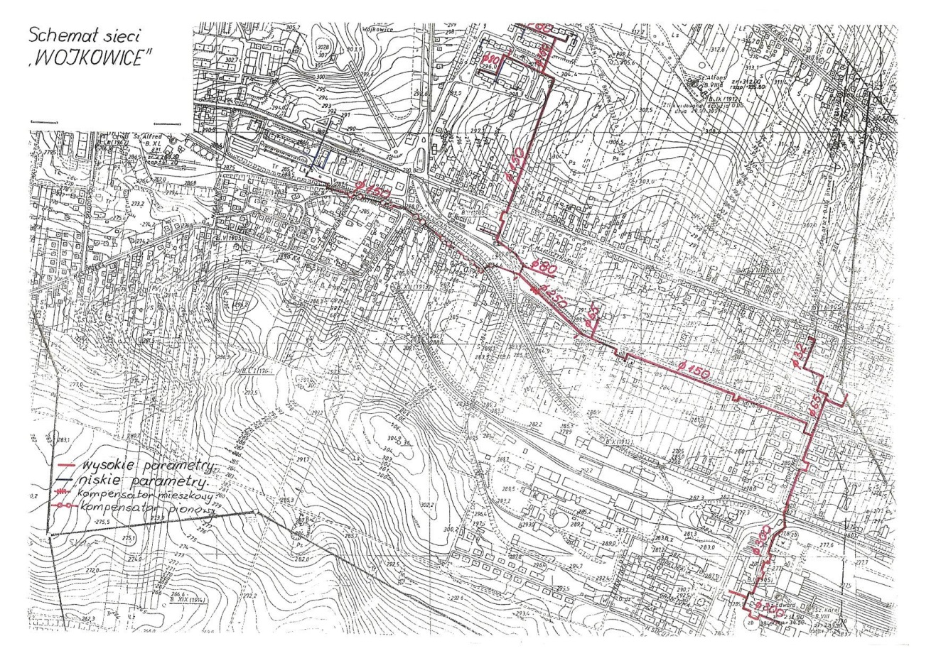

Slide 10
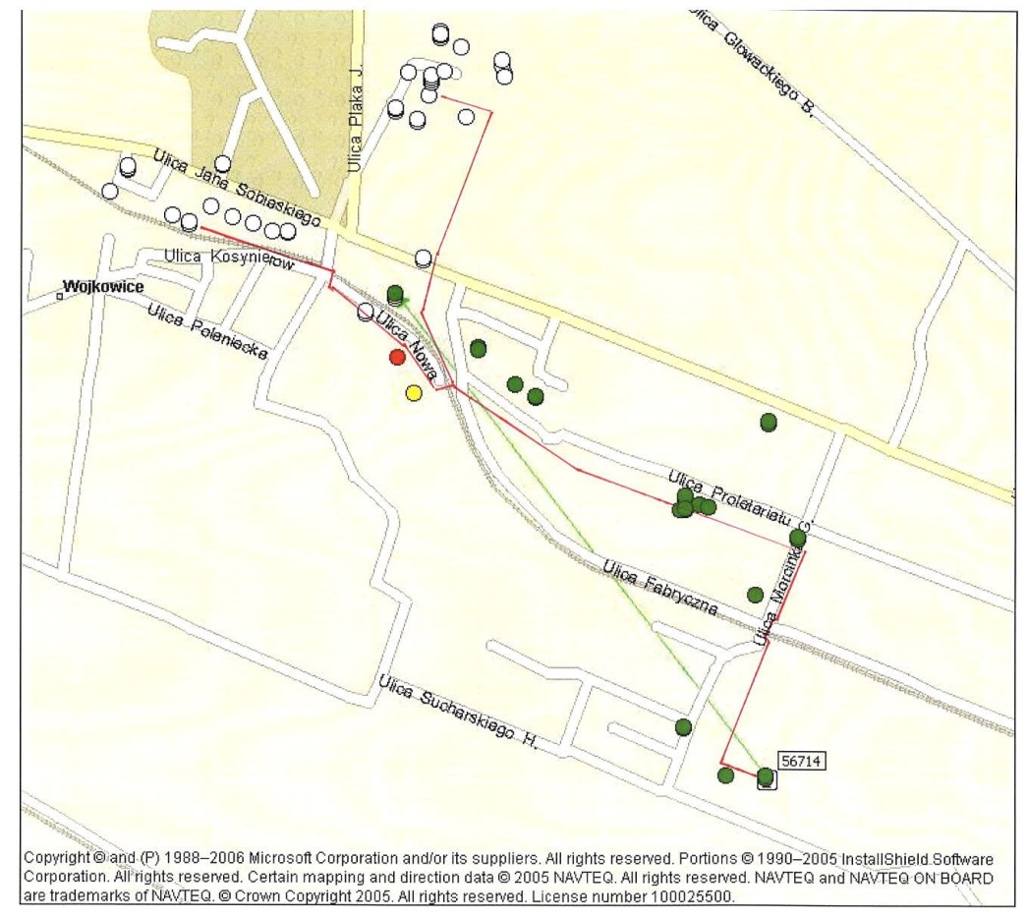

Slide 11
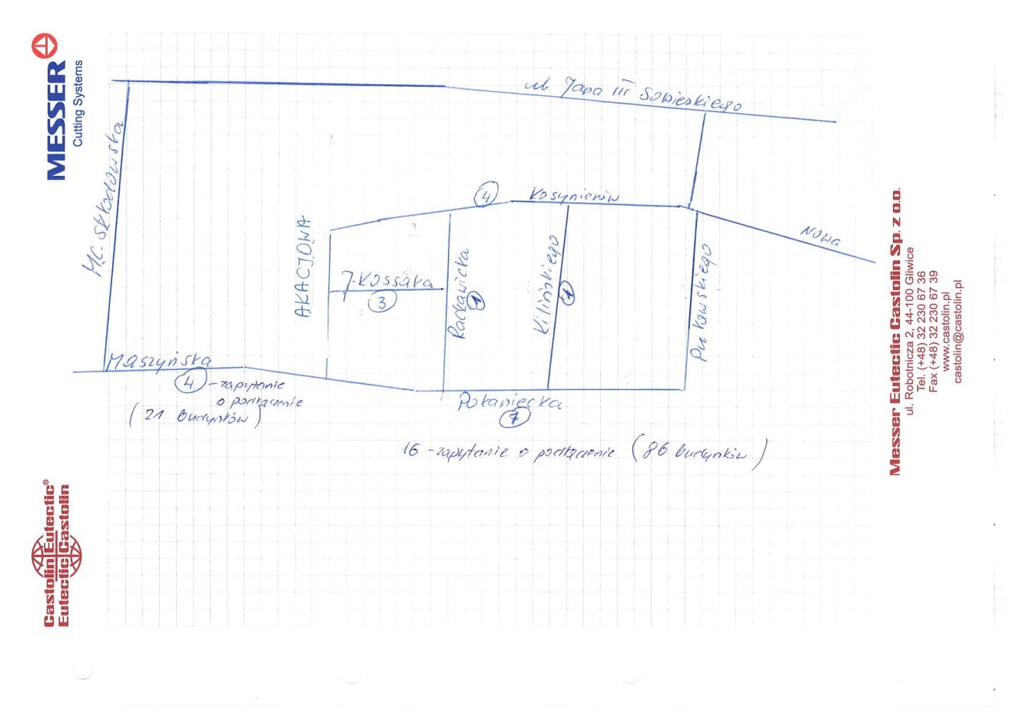

Slide 12
Jednocześnie informujemy Państwa, że zgodnie z Dyrektywą Unijną oraz opracowanym przez miasto Wojkowice Planem Gospodarki Nisko Emisyjnej, koniecznym staje się przyłączenie odbiorców do sieci ciepłowniczej która jest już eksploatowana lub dla nowych Odbiorców będzie wykonana jako nowe zadanie inwestycyjne.
Urząd Miasta Wojkowice przewidział dotacje w wysokości 1500 zł na likwidację eksploatowanego kotła węglowego.
U&R Calor na lata 2017-2020 planuje podłączenie budynków mieszkalnych, tj. Wspólnot Mieszkaniowych wzdłuż ul. Sobieskiego oraz budynków indywidualnych tzw. Osiedle Maszyńsko, Osiedla Cementownia i Odbiorców indywidualnych, ul. Proletariatu, Nowa.

